Slide 1
Физиология вегетативной Нервной Системы

Slide 2
Вегетативная (автономная) нервная система – эфферентное звено рефлексов, обеспечивающих регуляцию деятельности висцеральных систем, в интересах поддержания гомеостаза.

Slide 3
Функции вегетативной нервной системы
Регулирует интенсивность метаболизма и соотношение анаболизма и катаболизма;
Обеспечивает поддержание постоянства параметров гомеостаза в условиях изменения окружающей среды;
Создает условия для дифференцировки и развития тканей;
Обеспечивает рост организма;
Обеспечивает размножение.

Slide 4
Отделы вегетативной нервной системы
симпатический
метасимпатический
парасимпатический

Slide 5
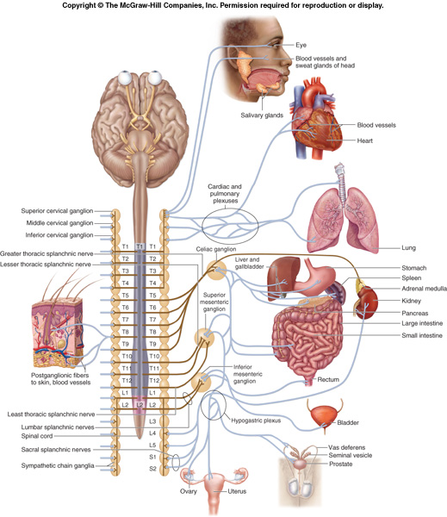
Симпатический отдел
От I-II грудных сегментов
до II-IV поясничных

Slide 6
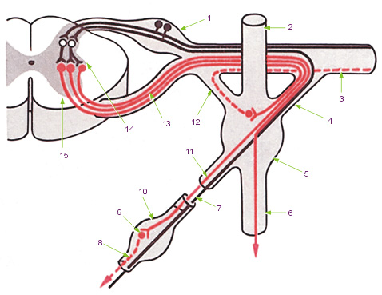
Центральный аппарат
Симпатическое ядро бокового рога серого вещества спинного мозга

Slide 7
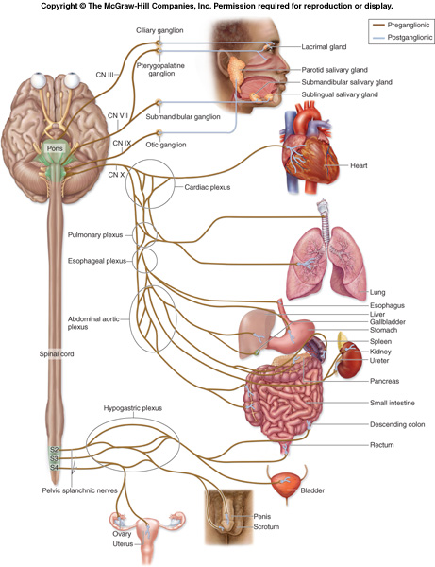
Парасимпатический отдел
Ствол мозга (продолговатый - VII, IX, X
средний мозг - III)
Крестцовые сегменты спинного мозга

Slide 8
Особенности эфферентного пути
Включает в себя 2 нейрона
1-й нейрон в указанных выше отделах ЦНС
2-й нейрон в вегетативном ганглии

Slide 9
Рефлекторный путь вегетативного рефлекса

Slide 10
R
ОС
R
ВГ
Преганглионарное волокно
Постганглионарное волокно

Slide 11
Симпатические ганглии расположены паравертебрально, вдоль позвоночного столба и превертебральных ганглиях (шейный, чревный, непарных – брыжеечный и т.д.)
Парасимпатические – интрамуральные, реже параорганные

Slide 12
Сравнительная характеристика симпатического и парасимпатического отделов вегетативной нервной системы
Характеристика | Симпатическая | Парасимпатическая
Длина волокон | Короткие преганглионарные и длинные постганглионарные волокна | Длинные преганглионарные и короткие постганглионарные волокна.
Число волокон | Многочисленные постганглионарные волокна | Немногочисленные постганглионарные волокна
Распределение волокон | Преганглионарные волокна иннервируют обширные области | Преганглионарные волокна иннервируют ограниченные участки

Slide 13
Зона влияния | Действие генерализованное | Действие местное
Медиатор | Норадреналин | Ацетилхолин
Общие эффекты | ● Повышает интенсивность обмена (особенно катаболизм); ● Усиливает ритмические формы активности; | ● Снижает интенсивность обмена или не влияет на нее; ● Снижает ритмические формы активности;
Суммарный эффект | Возбуждающий | Тормозящий
В каких условиях активируется | Доминирует во время опасности, стресса и активности | Доминирует в покое, контролирует обычные физиологические функции

Slide 14
Классификация вегетативных рефлексов
По уровню замыкания
Периферические
Интраорганные
Экстраорганные
Центральные

Slide 15
Классификация вегетативных рефлексов
Висцеро-соматические
Висцеро-висцеральные (желудочно-кишечный рефлекс)
Сомато-висцеральные (рефлекс Данини-Ашнера)
Notes:
Висцеро-соматические (изменение соматических функций при раздражении интерорецепторов : механо, хемо рец СКЗ – торможение общей двигательной активности)
Висцеро-висцеральные – рецептивные поля находятся в одном органе, а активируются другие, смежные органы (моторика желудка изменяется при наполнениии тонкой кишки)
Сомато-висцеральные изменение деятельности внутренних органов при раздражении соматических рецеторов

Slide 16
Классификация вегетативных рефлексов
По рецепторам рефлексогенных зон
Интероцептивные
Механо-, хемо-, термо-, осмо и ноцицепторов
Экстероцептивные
Термо-, ноцицепторов, с рецепторов органов чувств

Slide 17
Отличие ВНС от соматического отдела нервной системы
Влияние ВНС на эффекторы не находится под непосредственным контролем сознания;
Различные эффекторы;
Локализация нервных центров;
Наличие в эфферентном пути вегетативного рефлекса вегетативного ганглия.

Slide 18
Функциональные различия вегетативной и соматической системы
Регуляция функций с помощью ВНС возможна при полном нарушении связи с ЦНС
Небольшие лабильность нейронов вегетативных ганглиев (10-15 Гц) и скорость проведения в вегетативных нервах: 3-14 м/с в преганглионарных волокнах и 0,5-3 м/с в постганглионарных (в соматических нервах до 120м/с)

Slide 19
Функциональные различия вегетативной и соматической системы
Диффузный характер влияния симпатического отдела
Длинные многократно ветвящиеся постганглионарные волокна с утолщениями (одновременное воздействие на множество клеток)
Синаптическая щель 1000-2000 нм
Одно волокно иннервирует до 10 000 клеток

Slide 20
Функциональные различия вегетативной и соматической системы
Постганглионарных волокон в СНС в 50-100 раз больше, чем преганглионарных

Slide 21
Орган или система | Симпатические влияния и адренорецепторы |  | Парасимпатические влияния
 | Влияния | Рецепторы
Пищеварительный тракт ●Продольные и циркулярные мышцы; ● Сфинктеры; | Ослабление моторики; Сокращение. | α β α | Усиление моторики; Расслабление;
Мочевой пузырь ● Детрузор; ● Внутренний сфинктер; | Расслабление; Сокращение. | β α | Сокращение; --------
Бронхиальные мышцы | Расслабление; | β | Сокращение;
Внутриглазные гладкие мышцы: ●Мышца, расширяющий зрачок; ●Сфинктер зрачка; ●Цилиарная мышца; | Сокращение; ------- Расслабление; | α ------- β | -------- Сокращение; Сокращение;
Notes:
21
перенести

Slide 22
Орган или система | Симпатические влияния и адренорецепторы |  | Парасимпатические влияния
Пиломоторные мышцы | Сокращение; | α | ---------
Половые органы: ●Семенные пузырьки; ●Семявыносящий проток; ●Матка | Сокращение; Сокращение; Расслабление; | α α β | -------- -------- --------
Сердце: ●Ритм; ●Сила сокращений; | Ускорение; Увеличение; | β β | Замедление ; Ослабление;
Кровеносные сосуды: ●Артерии кожи; ●Артерии брюшной полости; ●Артерии скелетных мышц; ●Артерии коронарные; ●Сосуды мозга; ●Артерии половых органов; ●Вены; | Сужение; Сужение; Сужение; Сужение,рас- ширение Сужение; Сужение; Сужение; | ------ ------ ------ α α α α | ------ ------ ------ ------ Расширение; Расширение; ------
Notes:
перенести

Slide 23
Медиаторы симпатического пути
ЦНС
1-й нейрон
Ганглий
2-й нейрон
Эффектор
α,β-адренорецепторы
Более 90% всех волокон
а/х
Н-холинорецепторы
н/а
Потовые железы, сосуды скел. мышц
а/х
Н-холинорецепторы
а/х
м-холинорецепторы
а/х
Мозговое вещество надпочечников

Slide 24
Холинорецепторы
Н-холинорецепторы чувствительны к никотину
М- холинорецепторы чувствительны к мускарину

Slide 25
М – холинорецепторы (мускаринчувствительные )
Локализация: клеточные мембраны кардиомиоцитов, секреторных клеток, гладких мышц (но не сосудистые ГМК).
Механизм действия: мембрано-внутриклеточный.
Вторичные посредники: инозитолтрифосфат и Са²⁺ (в гладких мышцах), ингибирует активность аденилатциклазы.
Чувствительность к лигандам: возбуждаются мускарином и блокируются атропином.

Slide 26
Возбуждение М-холинорецепторов
эффекты
Сужение бронхов
увеличение слюноотделения
и слезоотделения
увеличение моторики и
секреции соков в ЖКТ
сужение зрачка

Slide 27
Адренорецепторы
α и β адренорецепторы идентифицируются фармакологически по 2-ум критериям
Выраженность эффектов катехоламинов
α-адренорецепторы: НА ≥А ›И(изопротеринол)
β-адренорецепторы: И ›А ›НА
Эффекты симпатолитиков (адренблокаторы)

Slide 28
Катехоламины, взаимодействующие с адренорецепторами

Slide 29
Характеристика α-адренорецепторов
Виды: α₁-адренорецепторы и α₂-адренорецепторы
Локализация:
α₁-адренорецепторы - клеточные мембраны гладкомышечных клеток (кроме бронхов),
α₂-адренорецепторы - жировые клетки, пресинаптические нервные терминали.
Механизм действия: мембрано-внутриклеточный.
Вторичный посредник: инозитолтрифосфат и Са²⁺, ингибирует активность аденилатциклазы и уменьшает концентрацию цАМФ.
Чувствительность к лигандам: максимальна к норадреналину и минимальна к адреналину.

Slide 30
Характеристика β-адренорецепторов
Виды: β₁-адренорецепторы и β₂-адренорецепторы
Локализация:
β₁-адренорецепторы: клеточная мембрана кардиомиоцитов,
β₂-адренорецепторы: клеточная мембрана гладких мышц сосудов, бронхов, ЖКТ.
Механизм действия: мембрано-внутриклеточный.
Вторичный посредник - цАМФ
Чувствительность к лигандам: максимальна в изопротеренолу, затем к адреналину, минимальна к норадреналину.

Slide 31
Медиаторы парасиматического пути
ЦНС
1-й нейрон
Эффектор
М-холинорецепторы
а/х
Н-холинорецепторы
а/х
а/х
М-холинорецепторы
Ганглий
2-й нейрон

Slide 32
Регуляция секреции медиатора
α2-ре-цепторы
тормозят работу Са²⁺-каналов и экзоцитоз NЕ
Два основных варианта:
- самоторможение («ауто-
торможение») выброса NЕ из пресинаптического окончания (экономия медиатора,что особенно важно в условиях длительного стресса);
продукты распада NA
тирозин
L-дофа
дофамин
- торможение выброса Ацх из пресинаптического окончания (один из уровней конкуренции влияний симпатической и парасимпатической систем на внутренние органы).
Захват 1
α2
Захват 2
α1
32
β

Slide 33
Регуляция секреции медиатора
+
-
бета
альфа
НА
эффектор

Slide 34
Регуляция секреции медиатора
S
PS
-
-
НА
АХ
эффектор

Slide 35
Физиологическое значение
Отрицательная обратная связь – оптимальная скорость выделения медиатора
Усиление «антагонизма»
Кроме указанных влияний в роли модуляторов могут выступать простогландины, опиаты, серотонин, субстанция Р и другие пептиды

Slide 36
Метасимпатический отдел ВНС
Это совокупность микроганглионарных образований, находящихся в стенке различных органов, обладающих двигательной активностью.
Является проявлением диффузного типа нервной системы.

Slide 37
Метасимпатический отдел
Морфологический субстрат: имеются все 3 типа клеток по Догелю
I тип – мотонейроны
II тип –афферентные нейроны
III тип – ассоциативные нейроны
Локализация
Подслизистое сплетение (Ауэрбахово)
Межмышечное (Мейснерово)

Slide 38
Метасимпатический отдел
Физиологическое значение – местные рефлексы, регулирующие моторику (при денервации функция органа сохраняется)
Является местом конвергенции парасимпатических преганглионарных волокон
Медиатотры – серотонин, АТФ, аденозин, гистамин, дофамин

Slide 39
Вегетативный ганглий
Умножение эффекта ЦНС (соотношение пре- и постганглионарных волокон ~1:100)
Замыкание «рефлексов» на уровне ганглия
Ганглий – сеть нейронов (нервный центр), которому присуща «интегративно-координирующая» функция

Slide 40
Взаимодействие с гуморальными механизмами
Симпатический отдел + мозговое вещество надпочечников = симпато-адреналовая система
Адреналин (80%)
Нормадреналин (20%)

Slide 41
Взаимодействие с гуморальными механизмами
Парасимпато-инсулиновая система
активацией утилизации глюкозы клетками
подавление распада; и стимуляция синтеза гликогена
угнетение глюконеогенеза
подавление распада жиров

Slide 42
PS
трофотропная функция
направлена на поддержание динамического постоянства внутренней среды организма (его физико-химических, биохимических, ферментативных, гуморальных и других констант)
S
эрготропная функция
направлена на вегетативно-метаболическое обеспечение различных форм адаптивного целенаправленного поведения (умственной и физической деятельности, реализации биологических мотиваций — пищевой, половой, мотиваций страха и агрессии, адаптации к меняющимся условиям внешней среды)

Slide 43
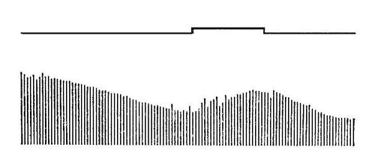
Адаптационно-трофическая функция симпатического отдела ВНС

Slide 44
Несмотря на то, что влияние симпатического и парасимпатического отделов оказывается противоположным, они действуют как синергисты, т.е. содружественно. При повышении тонуса одного из этих отделов синхронно снижается тонус другого это означает, что физиологические сдвиги любой направленности обусловлены согласованными изменениями активности обоих отделов.
Notes:
44

Slide 46
Значение метасимпатической нервной системы
Метасимпатическая нервная система образует местные рефлекторные реакции и включает в себя все компоненты рефлекторных дуг. Благодаря метасимпатической нервной системе внутренние органы могут работать без участия центральной нервной системы. Для изучения метасимпатической нервной системы брали изолированное сердце. В правое предсердие вводили баллон с воздухом - растяжение предсердия - приводило к увеличению частоты сердечных сокращений. Внутреннюю поверхность сердца обработали анестетиком и повторили эксперимент - работа сердца не изменялась. Таким образом, внутри сердца есть рефлекторные дуги.

Slide 47
Метасимпатическая нервная система обеспечивает передачу возбуждения с эсктраорганной нервной системы на ткань органа - таким образом метасимпатическая нервная система посредник между симпатической нервной системой (парасимпатической нервной системой) и тканью органа. Чаще на метасимпатическую нервную систему образует синапсы парасимпатическая нервная система, чем симпатическая нервная система.
Метасимпатическая нервная система регулирует органный кровоток.

Slide 48
Резюме. Постоянство внутренней среды организма является гарантом его свободной деятельности. Быстрое восстановление смещённых гомеостатических констант осуществляет вегетативная нервная система. Она способна также предупреждать возможные сдвиги гомеостаза, связанные с изменением внешней среды. Два отлела вегетативной нервной системы одновременно контралируют деятельность большинства внутренних органов, оказывая на них противоположное влияние. Повышение тонуса симпатических центров проявляется эрготропными реакциями, а повышение парасимпатического тонуса – трофотропными. Активность вегетативных центров координирует гипоталамус, он согласует их деятельность с работой мышц, эмоциональными реакциями и поведением. Гипоталамус взаимодействует с лимбической системой мозга, ретикулярной формацией и корой больших полушарий. Вегетативные механизмы регуляции играют главную роль в осуществлении жизненно важных функций кровообращения и дыхания.
Notes:
48

Slide 49
На постсинаптической мембране ацетилхолин связывается с М-холинорецепторами нескольких типов, что и определяет различия в характере реакций органов на этот медиатор.
М1 – холинорецепторы – в вегетативных ганглиях и ЦНС
М2 - холинорецепторы – в сердце, гладких мышцах ЖКТ
М3 - холинорецепторы- в гладких мышцах, в большинстве экзокринных желез
М4 - холинорецепторы изучены мало

Slide 50
Эвристическая модель организации энтеральной нервной системы

